Slide 1

Computer Vision (Bilgisayarla Görü)

Slide 2
Önceki Derste Konuştuklarımız
RGB ve HSV - trackbar
Görsellerde mantıksal işlemler (ve, veya vb.) ve maskeleme işlemleri.
Morfolojik işlemler
Convolution ve bulanıklaştırma (blur) işlemleri

Slide 3
Bugün Konuşacaklarımız
Hızlıca -> Convolution & blur
Hızlıca -> Kenar & köşe tespiti
Alıştırmalar ☺

Slide 4
Piksel Düzeyinde İşlemler vs. Bölgesel İşlemler
Piksel düzeyinde işlemleri ile
Fotoğrafı grayscale ve binary formatlarına çevirme
Renk uzayı değiştirme
Mantıksal işlemler
gibi işlemleri yapabiliyoruz.
Bölgesel işlemler ile ise
Kenar ve köşe tespit etme!!
Yalnız duran pikselleri tespit etme & eleme
Gürültü azaltma (blur)!
Görüntüde ayırt edici noktaları bulma!!
vb. işlemleri yapabiliyoruz.
YOLO gibi modern derin öğrenme ile nesne tespiti ve sınıflandırma yapan sistemler bölgesel işlemleri yapmamızı sağlayan convolution işlemlerinin yüzlerce kez art arda gelmesiyle oluşmaktadır.
Bilgisayarın görme yeteneği zaten yok, biz ona çevresine baktırmayı göstermezsek şu anki modern nesne tanıma sistemleri nasıl çalışabilirdi ☺

Slide 5
Convolution
Basitçe ağırlıklı ortalama diyebiliriz.
http://setosa.io/ev/image-kernels/
https://towardsdatascience.com/intuitively-understanding-convolutions-for-deep-learning-1f6f42faee1
1 | 1 | 1
1 | 1 | 1
1 | 1 | 1
100 | 100 | 100 | 50 | 50
85 | 200 | 100 | 50 | 50
100 | 60 | 50 | 65 | 50
100 | 70 | 250 | 70 | 50
100 | 80 | 95 | 50 | 50
1 | 2 | 1
2 | 4 | 2
1 | 2 | 1

Slide 6
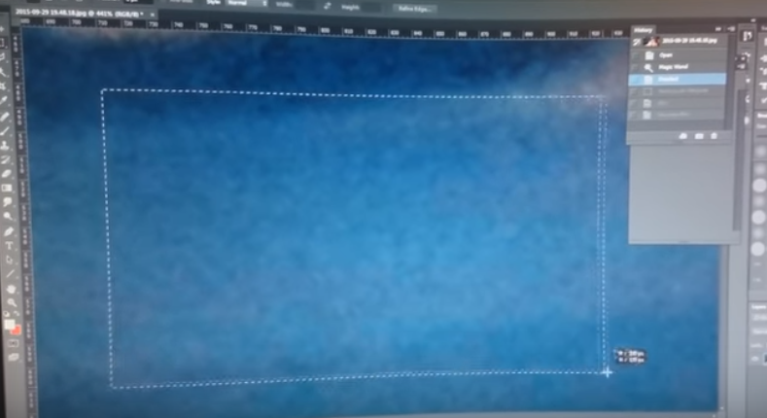
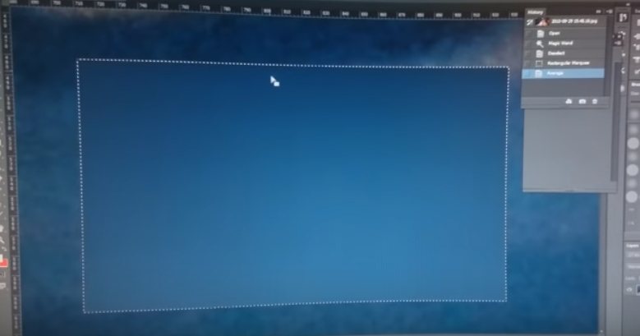
Bulanıklaştırma (blurring)
Fotoğrafları işlemeye başlamanın ilk aşaması blurlama diyebiliriz.
Diğer konumsal işlemler gibi blur işlemi de convolution ile yapılmaktadır.
Bulanıklaştırma niye önemli? Çünkü gürültülerden kurtulmamıza yarıyor. (ışıklandırma etkileri (illumination), kameranın dış ortamdan ışığı alıp dijitalleştirmesine kadar olan süreçte olan hatalar vs.)
https://docs.opencv.org/3.1.0/d4/d13/tutorial_py_filtering.html

Slide 7
Convolution
Küçük bir pencereyi (kernel, mesela 3x3 bir matris, filtre) görüntünün üstünde gezdirip, pencerenin üstündeki değerler ile pencerenin değdiği yerdeki piksel değerlerini çarpıp toplamak. Sonucunda yeni bir görüntü elde ediyoruz.
Amaç? Bölgesel bilgi edinmek -> burası bir kenar mı, ya da köşe mi? Bu piksel acaba çok mu parlak? Bölgesel düzenlemelerde bulunmak -> Yalnız duran parlak veya koyu pikselleri elemek, fotoğrafta piksel piksel oluşan renk bozukluklarını gidermek.
Convolution sayesinde: görüntüyü blur’layabiliyoruz, kenar ve köşeleri tespit edebiliyoruz, güzel filtreler uygulayabiliyoruz, morfolojik işlemleri uygulayabiliyoruz.
Nasıl oluyor da bir işlem bu kadar farklı amaçlara yarıyor? Çünkü amacımıza yönelik filtre kullanıyoruz!

Slide 8
Different Filter Examples (3x3 and 1x3 only)
1 | 1 | 1
1 | 1 | 1
1 | 1 | 1
0 | 1 | 0
1 | 1 | 1
0 | 1 | 0
-1 | -2 | -1
0 | 0 | 0
1 | 2 | 1
0 | 0 | 0
0 | 1 | 0
0 | 0 | 0
1 | 2 | 1
2 | 4 | 2
1 | 2 | 1
-1
0
1
-1 | 0 | 1
-2 | 0 | 2
-1 | 0 | 1
-1 | 0 | 1

Slide 9
Kenar Tespiti
Kenar bulmak için farklı yöntemler var.
Yatay ve dikey kenar tespiti
Canny, kenar tespit etmek için çok etkili bir yöntem. Daha iyi sonuç alabilmek için filtre uyguladıktan sonra pikselleri bazı işlemlerden daha geçiriyor.
https://docs.opencv.org/3.1.0/da/d22/tutorial_py_canny.html

Slide 10
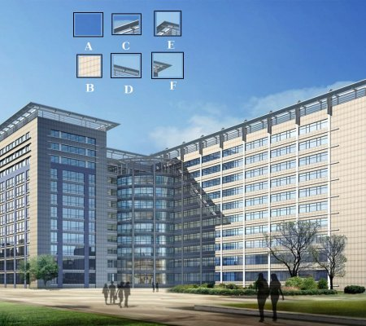
Köşe Tespiti ve Önemi
https://docs.opencv.org/3.0-beta/doc/py_tutorials/py_feature2d/py_features_meaning/py_features_meaning.html
Harris Corner Detection - https://docs.opencv.org/3.0-beta/doc/py_tutorials/py_feature2d/py_features_harris/py_features_harris.html

Slide 11
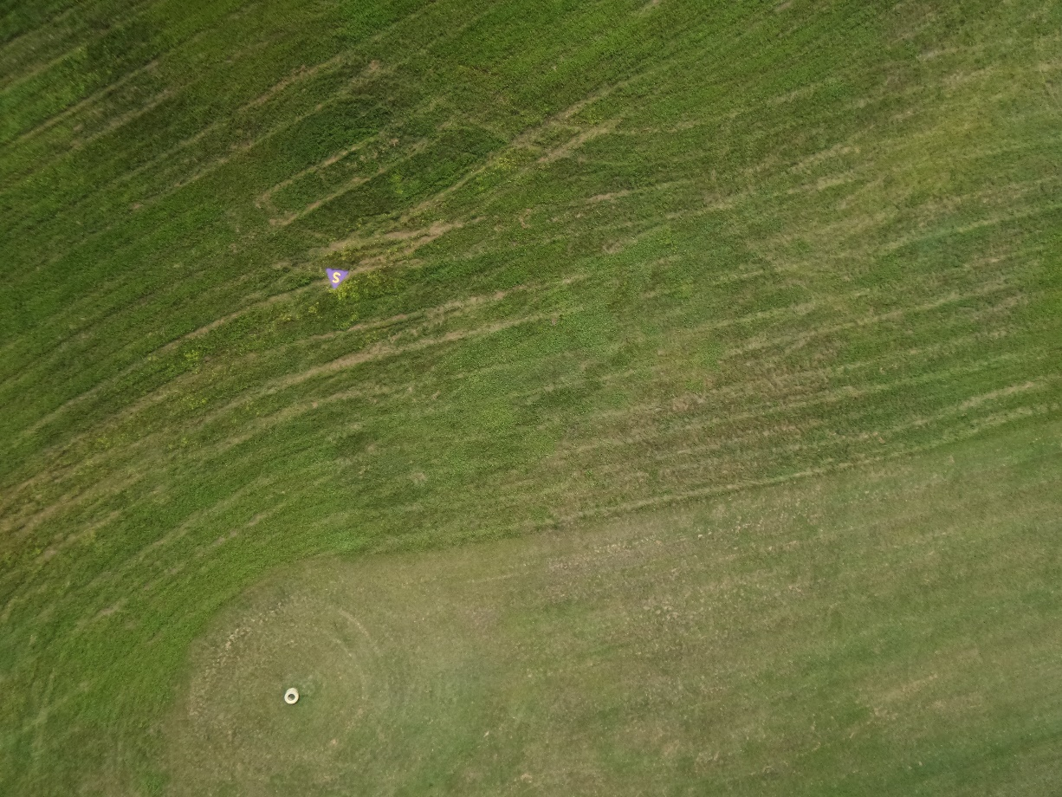
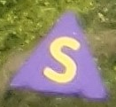
Pratik Yapalım ☺

Slide 12
Bilgisayarında Python, OpenCV veya Git kurulu olmayan var mı?

Slide 13
Pratik 1
Görüntü okuma & gösterme, piksel erişimi, renk uzayı değiştirme
Renkli (BGR) bir fotoğraf oku (itu.jpg), boyutlarını yazdır ve fotoğrafı göster
BGR görüntünün (150,150) koordinatında olan piksel değerini değiştir
BGR görüntüyü grayscale’a çevir, boyutlarını yazdır ve göster
Grayscale görüntünün (150,150) koordinatında olan piksel değerini değiştir
BGR görüntüyü HSV’ye çevir, boyutlarını yazdır ve göster
Bu üç görüntünün de (100, 100) koordinatlarındaki piksel değerini yazdır ve incele

Slide 14
Pratik 2
BGR, HSV ve grayscale incelemesi, thresholding, bit düzeyinde işlemler, maskeleme
Renkli (BGR) bir fotoğraf oku (birds2.jpg), grayscale ve HSV renk uzaylarına çevir ve göster
BGR ve HSV görüntüyü de split komutuyla kanallarına ayır ve hepsini göster, incele
Gray ve Saturation (S) kanallarına standart threshold uygula
Threshold (eşik) değerini değiştir ve yine uygula
İki threshold işleminin sonucunu orijinal BGR görüntü üzerine maske olarak uygula ve sonuçları göster (sonuçta biri Gray&BGR diğeri S&BGRolmak üzere iki tane maskelenmiş görüntü elde edeceksiniz.)
İki threshold işleminin sonuçlarını bitwise_or ile birleştir ve orijinal BGR görüntü üzerine maske olarak uygula ve sonucu göster.

Slide 15
Pratik 3
Blur, Canny
Renkli (BGR) bir fotoğraf oku (renkler.png), boyutlarını yazdır ve göster
Split ile kanallarına ayır, grayscale’a da çevir, dördünü de göster
Bütün kanallara canny fonksiyonunu uygula ve göster (BGR görüntüye uygulamayın)
Bütün kanallara 5x5’lik kernel ile average blur uygula
Blur uygulanmış hallarine de canny fonksiyonunu uygula ve göster (BGR görüntüye uygulamayın)

Slide 16
Pratik 4
Kameradan görüntü alma, canny, morfolojik işlemler
Kamera belirle ve aç
While döngüsü başlat
Kameradan görüntü al ve göster
Görüntüyü grayscale’a çevir ve göster
Grayscale görüntüye canny uygula ve göster
Canny uygulanmış görsele (5,5) kernel ile erosion ve dilation uygulayıp iki farklı görüntü elde et ve göster
Döngünün son aşaması olarak waitKey(10) kullanmayı unutma (10 zorunlu olmasa bile küçük bir sayı girilmeli)

Slide 17
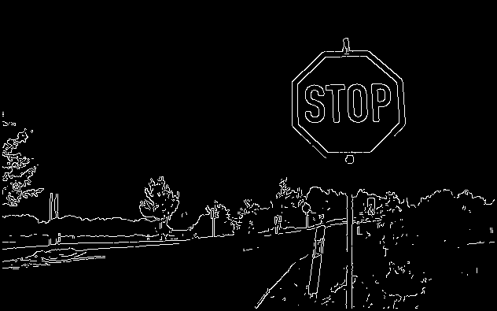
Sonraki Derste Konuşacaklarımız Yapmaya Çalışacaklarımız
Araç sayma ☺
Hayalet ☺

Slide 18
Dinlediğiniz ve Uyguladığınız İçin Teşekkürler
Perşembe 17.00’da görüşmek üzere
Görüş ve önerilerinizi lütfen söyleyin

